Slide 1

NESNELERİN İNTERNETİ BÖLÜM 4 SENSÖRLER
Dr. Öğr. Üyesi Ahmet Kaşif
ahmet.kasif@btu.edu.tr

Slide 2
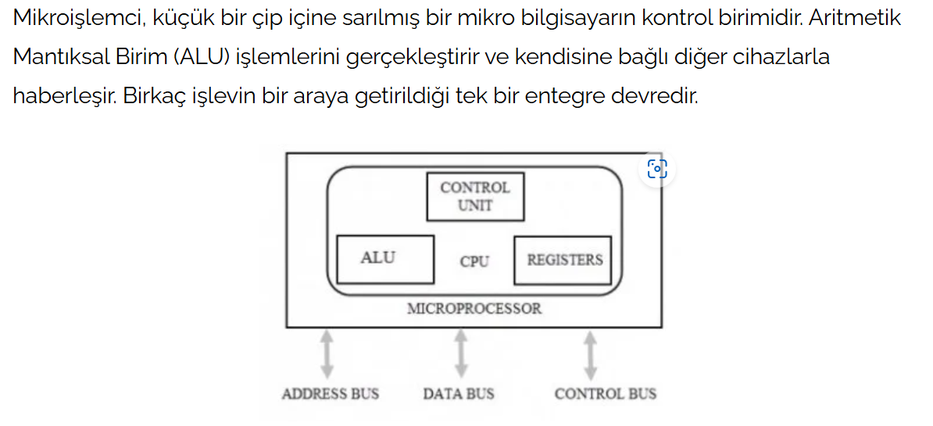

Slide 3


Slide 4
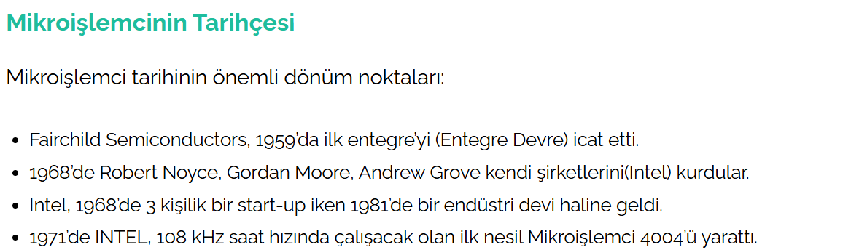

Slide 5
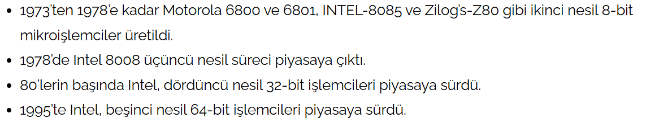

Slide 6
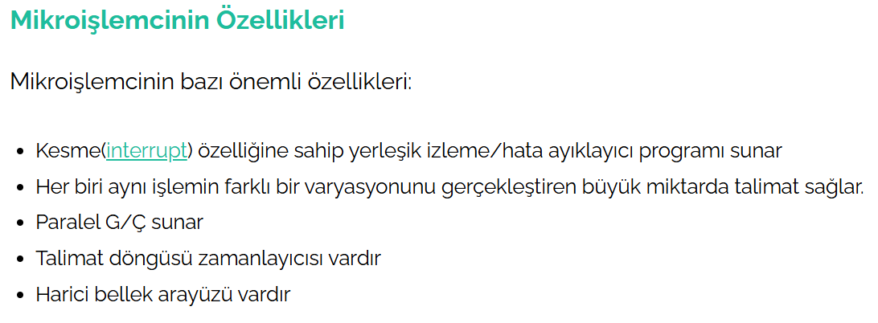

Slide 7
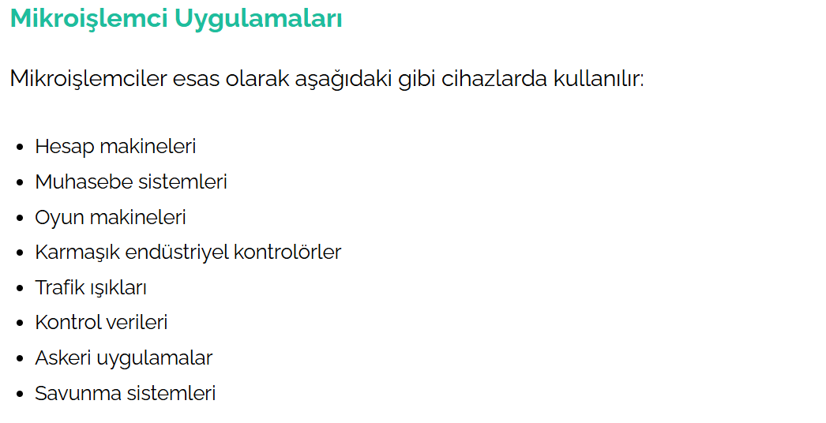

Slide 8
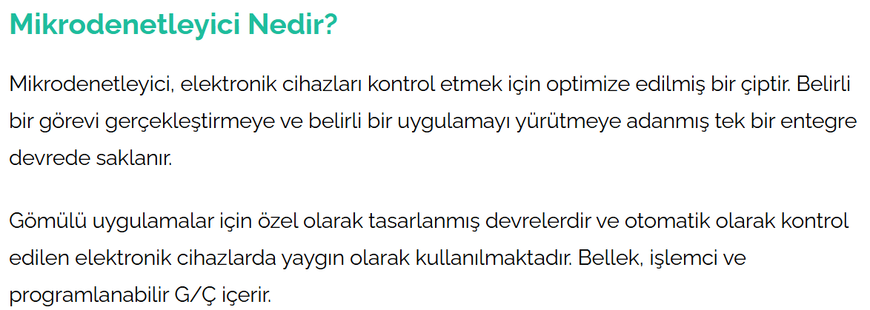

Slide 9
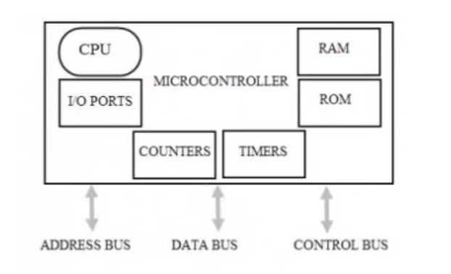

Slide 10


Slide 11


Slide 12


Slide 13
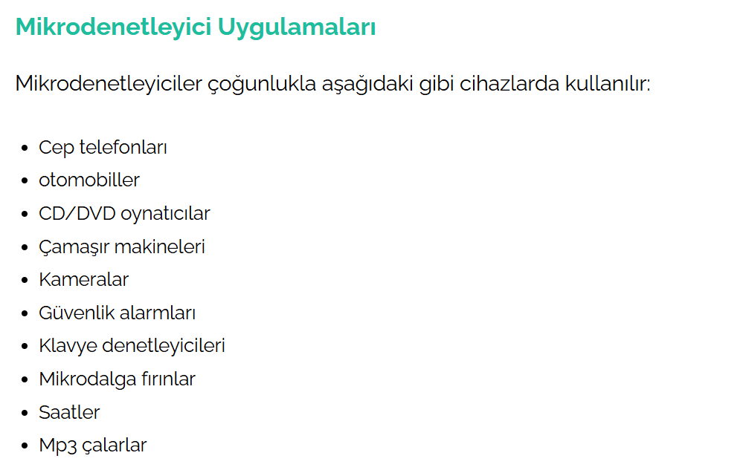

Slide 14
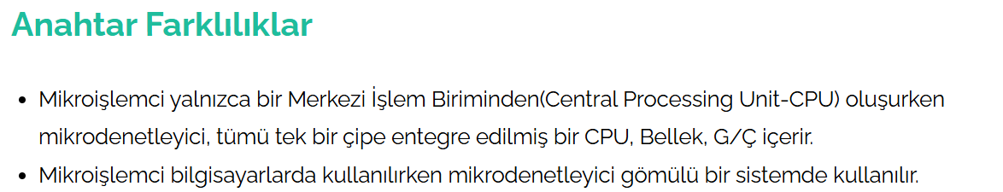

Slide 15
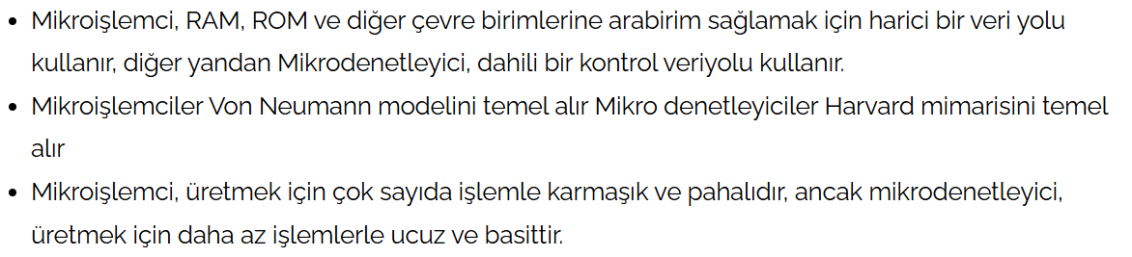

Slide 16
Mikroişlemci | Mikrodenetleyici
Mikroişlemci bilgisayar sisteminin kalbidir. | Mikrodenetleyici, gömülü bir sistemin kalbidir.
Yalnızca bir işlemcidir, bu nedenle bellek ve G/Ç bileşenlerinin harici olarak bağlanması gerekir. | Mikrodenetleyici, dahili bellek ve G/Ç bileşenleri ile birlikte bir işlemciye sahiptir.
Bellek ve G/Ç harici olarak bağlanmalıdır, böylece devre genişler. | Bellek ve G/Ç mevcuttur bu yüzden dahili devre küçüktür.
Kompakt sistemlerde kullanılmaz. | Kompakt sistemlerde kullanabilirsiniz.

Slide 17
Mikroişlemci | Mikrodenetleyici
Tüm sistemin maliyeti yüksektir. | Tüm sistemin maliyeti düşüktür
Harici bileşenler nedeniyle toplam güç tüketimi yüksektir. Bu nedenle, piller gibi depolanmış güçle çalışan cihazlar için ideal değildir. | Harici bileşenler düşük olduğundan, toplam güç tüketimi daha azdır. Böylece piller gibi depolanmış güçle çalışan cihazlarla kullanılabilir.
Mikroişlemcilerin çoğu güç tasarrufu özelliklerine sahip değildir. | Mikrodenetleyicilerin çoğu güç tasarrufu modu sunar.
Esas olarak bilgisayarlarda kullanılır. | Örnek olarak çamaşır makinesinde, MP3 çalarlarda ve gömülü sistemlerde kullanılır.

Slide 18
Mikroişlemci | Mikrodenetleyici
Mikroişlemciler daha az sayıda register’ı vardır, bu nedenle daha fazla işlem bellek tabanlıdır. | Mikrodenetleyicinin daha fazla register’ı vardır. Bu nedenle programların yazılması daha kolaydır.
Mikroişlemciler Von Neumann modeline dayanmaktadır | Mikrodenetleyiciler Harvard mimarisine dayanmaktadır
Tek bir silikon tabanlı entegre çip üzerinde merkezi bir işlem birimidir. | Diğer çevre birimleriyle birlikte bir CPU’ya sahip mikroişlemcilerin geliştirilmesinin bir yan ürünüdür.
Çip üzerinde RAM, ROM, Giriş-Çıkış birimleri, zamanlayıcılar ve diğer çevre birimleri yoktur. | Tek bir çip üzerine gömülü RAM, ROM ve diğer çevre birimleri ile birlikte bir CPU’ya sahiptir.

Slide 19
Mikroişlemci | Mikrodenetleyici
RAM, ROM ve diğer çevre birimleriyle arabirim oluşturmak için harici bir veri yolu kullanır. | Dahili bir kontrol veriyolu kullanır.
Mikroişlemci tabanlı sistemler, içerdiği teknoloji nedeniyle çok yüksek hızda çalışabilir. | Mikrodenetleyici tabanlı sistemler, mimariye bağlı olarak 200 MHz veya daha fazla çalışır.
Çok sayıda veriyi işlemenize izin veren genel amaçlı uygulamalar için kullanılır. | Uygulamaya özel sistemler için kullanılır.
İşlenecek çok sayıda talimatla birlikte karmaşık ve pahalıdır. | Daha az sayıda işlem talimatı ile basit ve ucuzdur.

Slide 20
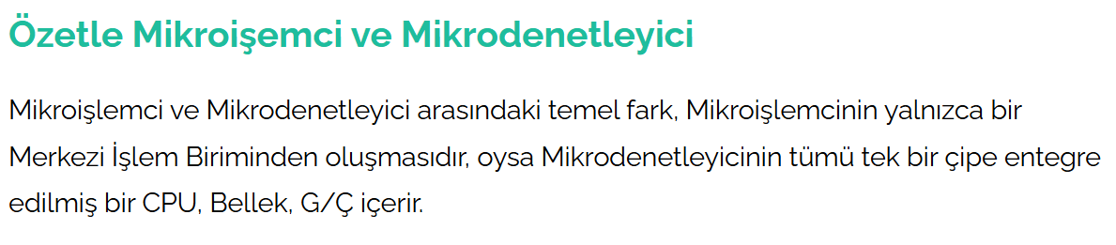

Slide 21
Sorularınız?
Dinlediğiniz için teşekkürler

